Slide 1
五年级下册数学（人教版）
3.1 长方体
CUBOID
授课人：XXX老师

Slide 2
学习目标
1. 掌握长方体面、棱、顶点的特征并认识长方体的长、宽、高。（重点）
2. 形成长方体概念，掌握长方体长、宽、高的相关计算。(难点)

Slide 3
复习导入
下面图形中，是长方形的打“√”是长方体的画“○”。
○
√

Slide 4
探索新知
知识点1
长方体的特征
·
顶点：棱和棱的交点
棱：面和面相交的线段
面

Slide 5
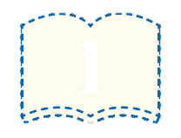
探索新知
1
观察长方体，你发现了什么？
长方体有6个面，每个面一般是长方形。

Slide 6
探索新知

Slide 7
探索新知

Slide 8
探索新知
相对的面完全相同

Slide 9
探索新知
12条棱

Slide 10
探索新知
相对的棱长度相等

Slide 11
探索新知
长方体有8个顶点

Slide 12
探索新知
6
（1）长方体有 个面。
（2）每个面是什么形状?
长方形
（或正方形）
（3）哪些面是完全相同的?
相对的面
12
（4）长方体有 条棱。
（5）哪些棱长度相等？
相对的棱
8
（6）长方体有 个顶点。

Slide 13
知识提炼
长方体一般是由 6 个长方形（特殊情况下有两个相对的面是正方形）围成的立体图形。一个长方体有 6 个面、8 个顶点、12 条棱。在一个长方体中，相对的面完全相同，相对的棱长度相等。

Slide 14
小试牛刀
填空题。
（1）长方体两个面相交的线段叫做（ ），长方体有（ ）条棱，相对的四条棱的长度（ ）。
（2）至少需要（ ）厘米长的铁丝，才能做一个底面周长是 12 厘米，高 20 厘米的长方体框架。
棱
12
相等
104

Slide 15
探索新知
知识点2
长方体的长、宽、高
2
用细木条和橡皮泥做一个长方体框架。
（1）长方体的12条棱可以分成几组？
可以分为3组，每组4条。

Slide 16
探索新知
（2）相交于同一顶点的3条棱的长度相等吗？
相交于同一顶点的3条棱一般情况下长度不相等。

Slide 17
探索新知
高
长
宽
相交于同一顶点的三条棱的长度,分别叫做长方体的长、宽、高。
长方体的长、宽、高的位置不是固定不变的。

Slide 18
知识提炼
相交于一个顶点的三条棱的长度分别叫做长方体的长、宽、高。长方体的 12 条棱中有 4 条长、4 条宽和 4 条高，它们的长度分别相等。

Slide 19
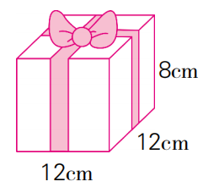
小试牛刀
用一根彩带捆扎一个长方体礼盒（如下图），如果接头处需彩带 20 cm，捆扎
这个礼盒至少需要多长的彩带？
12×2＋12×2＋8×4＋20＝100(cm)
答：捆扎这个礼盒至少需要100厘米长的彩带。

Slide 20
易错提醒
√
例 判断：长方体的 6 个面都是长方形。
×
解答错误
此题错在没有正确理解长方体的特征，长方体的 6 个面大多数情况下都是长方形，但特殊的长方体有两个面是正方形，其余四个面是长方形。

Slide 21
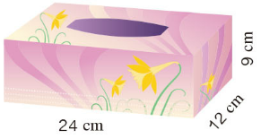
巩固练习
1.（选自教材P21 T1）
（1）这个纸巾盒的正面是什么形状？长和宽各是多少？和它相同的面是哪个？
这个纸巾盒的正面是长方形，长和宽分别是24 cm，12 cm，和它相同的面是后面。

Slide 22
巩固练习
（2）它的右面是什么形状？长和宽各是多少？和它相同的面是哪个？
它的右面是长方形，长是12 cm，宽是9 cm。和它相同的面是左面。
（3）哪几个面的长是 24 cm，宽是 12 cm？
上、下两个面。

Slide 23
巩固练习
2. 一个长、宽、高分别为40 cm、30 cm、20 cm的小纸箱，在所有的棱上
粘上一圈胶带，至少需要多长的胶带？（选自教材P21 T2）
(40＋30＋20)×4＝360(cm)
答：至少需要 360 cm长的胶带。

Slide 24
巩固练习
3.（选自教材P21 T3）
（1）和a平行的棱有几条？
和a平行的棱有3条。
（2）和a相交并垂直的棱有哪几条？
和a相交并垂直的棱有4条，分别是b，c，a和b所在面中与b相对的棱，a和c所在面中与c相对的棱。

Slide 25
巩固练习
（3）和b平行的棱有几条？
和b平行的棱有3条。
（4）你发现了什么？
我发现每条棱都有3条棱和它平行且相等，有交点的2条棱相互垂直。

Slide 26
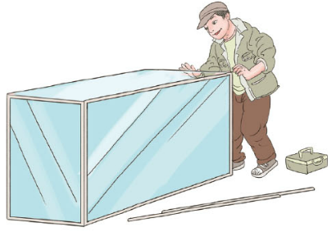
巩固练习
4. 小卖部要做一个长2.2 m、宽40 cm、高80 cm的玻璃柜台。现在要在
柜台各边都安上角铁，至少需要多少米的角铁？（选自教材P22 T7）
40 cm＝0.4 m 80 cm＝0.8 m
(2.2＋0.4＋0.8)×4＝13.6(m)
答：这个柜台至少需要13.6 m的角铁。

Slide 27
课堂小结
这节课你们都学会了哪些知识？
长方体一般是由 6 个长方形（特殊情况下有两个相对的面是正方形）围成的立体图形。一个长方体有 6 个面、8 个顶点、12 条棱。在一个长方体中，相对的面完全相同，相对的棱长度相等。
相交于一个顶点的三条棱的长度分别叫做长方体的长、宽、高。长方体的 12 条棱中有 4 条长、4 条宽和 4 条高，它们的长度分别相等。

Slide 28
课后作业
作业1：完成教材相关练习题
作业2：完成对应的练习题

